Slide 1
但以理书
第3章
火窑神迹 - 神的主权
Feb 13th, 2022

Slide 2
故事经过
第二章回顾 但以理解梦
2:47 王對但以理說：你既能顯明這奧祕的事，你們的神誠然是萬神之神、萬王之主，又是顯明奧祕事的
第三章
3:1 尼布甲尼撒王造了一個金像
3:5-6 你們一聽見角、笛、琵琶、琴、瑟、笙，和各樣樂器的聲音，就當俯伏敬拜尼布甲尼撒王所立的金像。凡不俯伏敬拜的，必立時扔在烈火的窰中。
3:7 因此各方、各國、各族的人民一聽見角、笛、琵琶、琴、瑟，和各樣樂器的聲音，就都俯伏敬拜尼布甲尼撒王所立的金像。
3:12 現在有幾個猶大人，就是王所派管理巴比倫省事務的沙得拉、米煞、亞伯尼歌；王啊，這些人不理你，不事奉你的神，也不敬拜你所立的金像。

Slide 3
故事经过
3:13-15 當時，尼布甲尼撒沖沖大怒，吩咐人把沙得拉、米煞、亞伯尼歌帶過來。。。
尼布甲尼撒問他們說：。。。若俯伏敬拜我所造的像，卻還可以；若不敬拜，必立時扔在烈火的窰中，有何神能救你們脫離我手呢？
3:16-18 沙得拉、米煞、亞伯尼歌對王說：尼布甲尼撒啊，這件事我們不必回答你；
即便如此，我們所事奉的神能將我們從烈火的窰中救出來。王啊，他也必救我們脫離你的手；即或不然，王啊，你當知道我們決不事奉你的神，也不敬拜你所立的金像。
3:19-23 尼布甲尼撒怒氣填胸。。。吩咐人把窰燒熱，比尋常更加七倍；又吩咐他軍中的幾個壯士，將沙得拉、米煞、亞伯尼歌捆起來，扔在烈火的窰中。。。因為王命緊急，窰又甚熱，那抬沙得拉、米煞、亞伯尼歌的人都被火焰燒死。沙得拉、米煞、亞伯尼歌這三個人都被捆著落在烈火的窰中。

Slide 4
故事经过
3:24-25 那時，尼布甲尼撒王驚奇，急忙起來，對謀士說：我捆起來扔在火裡的不是三個人嗎？他們回答王說：王啊，是。王說：看哪，我見有四個人，並沒有捆綁，在火中遊行，也沒有受傷；那第四個的相貌好像神子。
3:26-27 於是，尼布甲尼撒就近烈火窰門，說：至高神的僕人沙得拉、米煞、亞伯尼歌出來，上這裡來吧！沙得拉、米煞、亞伯尼歌就從火中出來了。那些總督、欽差、巡撫，和王的謀士一同聚集看這三個人，見火無力傷他們的身體，頭髮也沒有燒焦，衣裳也沒有變色，並沒有火燎的氣味。
3:28-30 尼布甲尼撒說：沙得拉、米煞、亞伯尼歌的神是應當稱頌的！他差遣使者救護倚靠他的僕人，他們不遵王命，捨去己身，在他們神以外不肯事奉敬拜別神。
現在我降旨，無論何方、何國、何族的人，謗讟沙得拉、米煞、亞伯尼歌之神的，必被凌遲，他的房屋必成糞堆，因為沒有別神能這樣施行拯救。那時王在巴比倫省，高升了沙得拉、米煞、亞伯尼歌。

Slide 5
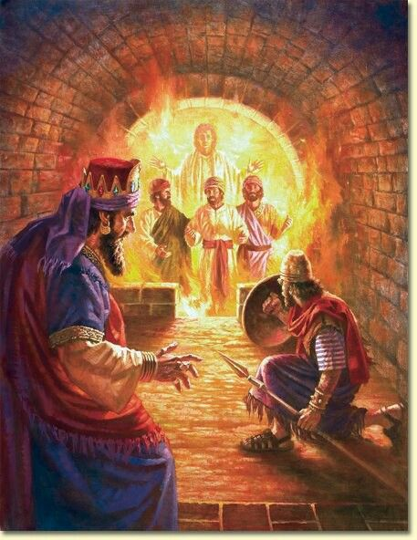
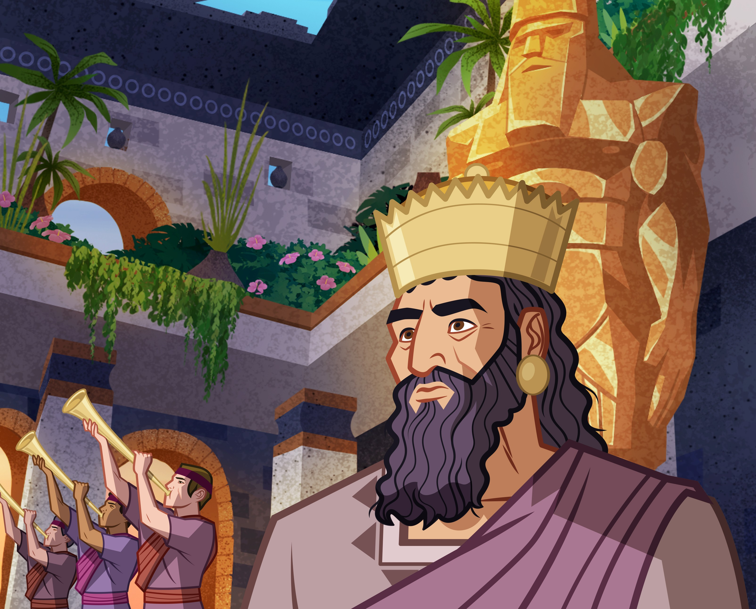
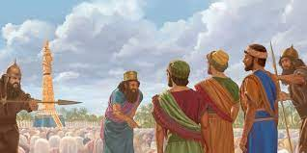

Slide 6
沙得拉、米煞、亞伯尼歌为什么没有被火焰燒死？
22 那抬沙得拉、米煞、亞伯尼歌的人都被火焰燒死
23 沙得拉、米煞、亞伯尼歌這三個人都被捆著落在烈火的窰中。
25 我見有四個人，並沒有捆綁
27 那些總督、欽差、巡撫，和王的謀士一同聚集看這三個人，見火無力傷他們的身體，頭髮也沒有燒焦，衣裳也沒有變色，並沒有火燎的氣味。
28 尼布甲尼撒說：。。。他差遣使者救護倚靠他的僕人
神的作为，神的主权

Slide 7
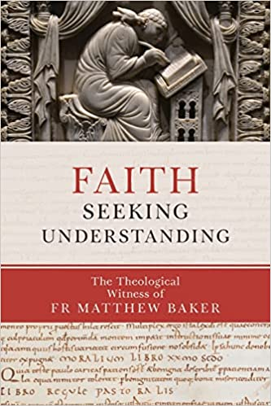
如何看待超自然的神迹？
忽略神迹
刻意追求神迹
相信神迹
因信称义
Faith seeking understanding
-- by Anselm of Canterbury (1033–1109)
Faith is required for/essential to understanding.
相信神(对神的信心)是明白神的必要条件。对神的信心也激励我们去更明白神的心意。

Slide 8
沙得拉、米煞、亞伯尼歌对我们的现实意义： 谁当受敬拜？
3:13-15 當時，尼布甲尼撒沖沖大怒，吩咐人把沙得拉、米煞、亞伯尼歌帶過來。。。
尼布甲尼撒問他們說：。。。若俯伏敬拜我所造的像，卻還可以；若不敬拜，必立時扔在烈火的窰中，有何神能救你們脫離我手呢？
3:16-18 沙得拉、米煞、亞伯尼歌對王說：尼布甲尼撒啊，這件事我們不必回答你；即便如此，我們所事奉的神能將我們從烈火的窰中救出來。王啊，他也必救我們脫離你的手；即或不然，王啊，你當知道我們決不事奉你的神，也不敬拜你所立的金像。
我们在信仰的旅程中遇到过什么逼迫/试炼/试探？
我们有坚守信仰的勇气吗？
请分享您的经历见证。

